Slide 1

Pemrograman Bergerak (Android)
Dosen: Dwi Sunaryono

Slide 2
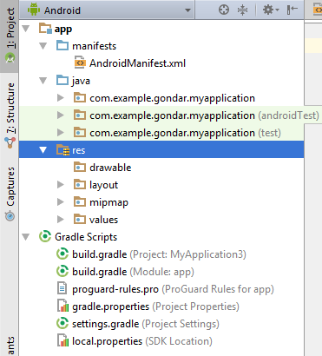
Project Structure
Project Android dibangun berdasarkan direktori yang spesifik mirip membuat project Java
Root Content
Project Android memiliki 5 item utama dalam direktori root
File : AndoidManifest.xml : file XML yang mendeskripsikan aplikasi yang dibangun dan komponen (activities, services, etc) yang disediakan oleh aplikasi.

Slide 3
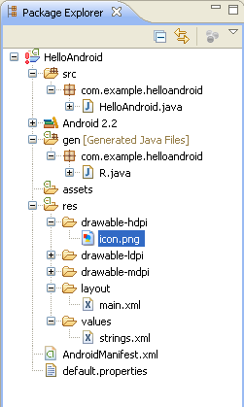
Package Content in Eclipse
All source code here
Java code for our activity
All non-code
resources
Generated Java code
Helps link resources to
Java code
Images
Layout of the activity
Strings used in the
program
Android Manifest

Slide 4
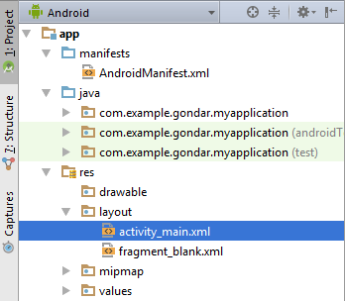
Root Content
2. File : build.xml, adalah script Ant untuk meng-compile aplikasi dan meng-installnya dalam device.
3. Direktory : bin/, yang memuat aplikasi setelah di-compile
4. Direktory : src/, yang memuat file-file source code java untuk pembuatan aplikasi
5. Direktory : res/, yang memuat “seluruh sumber”, seperti icon, GUI Layout, dan sejenisnya.
5. Direktory : assets/, yang memuat file-file static lainnya yang ingin dikemas bersama aplikasi untuk dideploy ke dalam device

Slide 5
the various fields when create a new Android project
First, the src folder contains your Java source files. The HelloAndroid.java file is the source file for the HelloAndroid activity you specified when you created the project earlier.
The R.java file is a special file generated by the ADT to keep track of all the names of views, constants, etc, used in your Android project. You should not modify the content of this file as its content is generated automatically by the ADT.
The Android Library contains a file named android.jar. This file contains all the classes that you would use to program an Android application.
The res folder contains all the resources used by your Android application. For example, the drawable folder contains a png image file that is used as the icon for your application. The layout folder contains an XML file used to represent the user interface of your Android application. The values folder contains an XML file used to store a list of string constants.
The AndroidManifest.xml file is an application configuration file that contains detailed information about your application, such as the number of activities you have in your application, the types of permissions your application needs, the version information of your application, and so on.

Slide 6
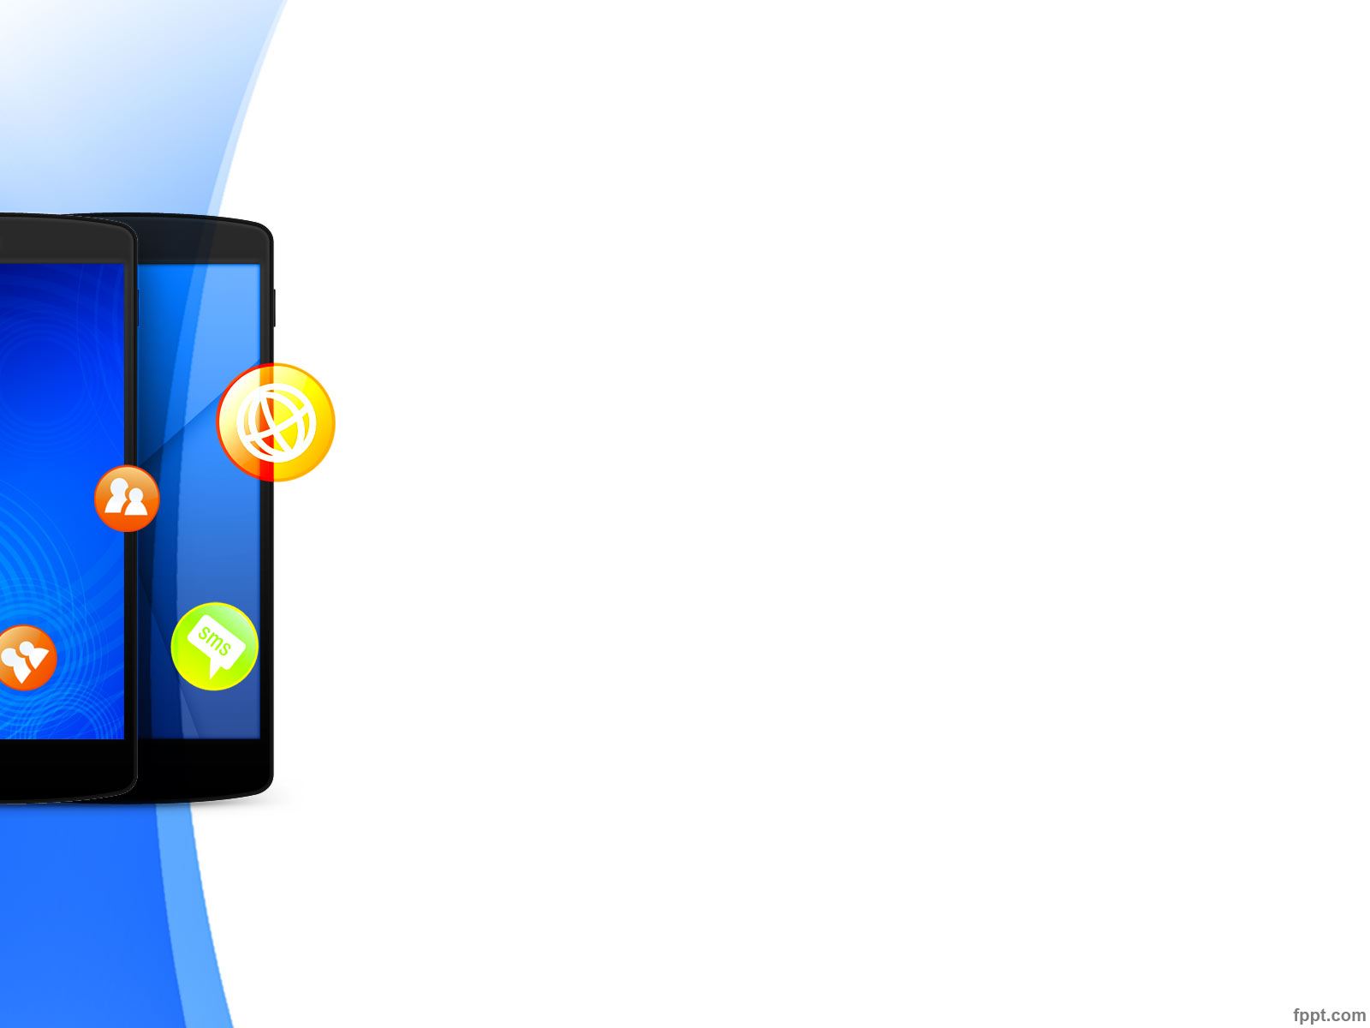
Activity
Project Android terdapat class dari activity utama disimpan di dalam direktori src/ yang dapat di modifikasi file ini dan menambahkan file lainnya ke dalam src/ sesusai kebutuhan untuk implementasi aplikasi.
Pertama kali project di-compile, di luar direktori activity “utama”, Android akan membuat file R.java.
File ini berisi beberapa konstanta dari seluruh “sumber” yang dibuat dan disimpan dalam direktori
res/. Kita tidak harus memodifikasi file R.java, karena Android tools yang akan menanganinya

Slide 7
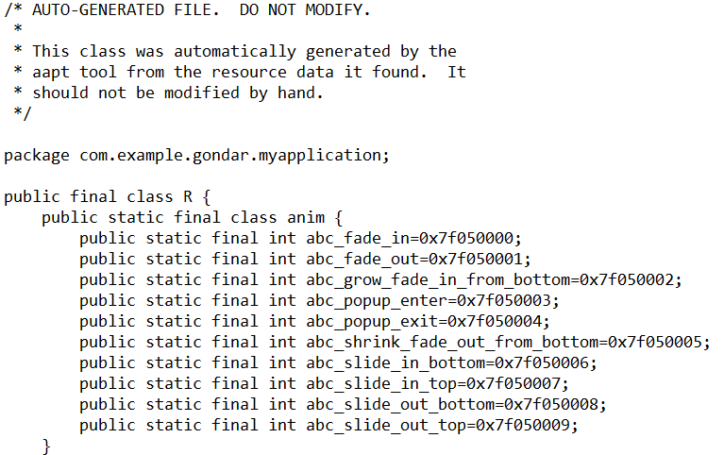
Contoh file R.Java
\AndroidStudioProjects\MyApplication\app\build\generated\source\r\debug\com\example\myAplication

Slide 8
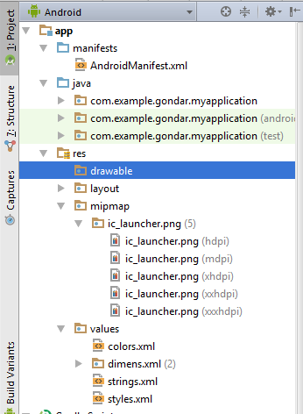
“Resources” Directory
Project Android, terdapat direktori res/ yang memuat “sumber-sumber” (file tetap seperti gambar yang dikemas bersama dengan aplikasi).
Beberapa sub direktori yang akan dijumpai atau dibuat di bawah direktori res/ terdiri dari:
• res/drawable/
untuk gambar (PNG, JPEG, etc)
• res/layout/
untuk spesifikasi UI layout dibuat dengan XML
• res/raw/
for general-purpose files
(misalnya CSV File of Account Information)
• res/values/
untuk menyimpan nilai strings, dimensions
dan sejenisnya
• res/xml/
for other general purpose XML

Slide 9
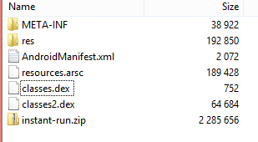
The Result
Android project di-compile, hasil compiling akan masuk ke directori bin/ di bawah direktori root project.
• bin/classes/
memuat class java hasil compiling
bin/classes.dex
memuat the executable created from those compiled Java classes
bin/yourapp.apk
file aplikasi Android yang sebenarnya (dimana yourapp adalah nama dari aplikasi yang dibuat)
file .apk
ZIP archive yang berisi file .dex, hasil compiling file sumber (resources.arsc),
beberapa file sumber yang tidak ter-compile (seperti yang disimpan di dalam res/raw/) dan file
AndroidManifest.xml.

Slide 10
/res/layout/main.xml
<?xml version="1.0" encoding="utf-8"?>
<LinearLayout xmlns:android="http://schemas.android.com/apk/res/android"
android:orientation="vertical"
android:layout_width="fill_parent"
android:layout_height="fill_parent"
>
<TextView
android:layout_width="fill_parent"
android:layout_height="wrap_content"
android:text="@string/hello"
/>
</LinearLayout>

Slide 11
XML attributes
xmlns:android
This is an XML namespace declaration that tells the Android tools that you are going to refer to common attributes defined in the Android namespace. The outermost tag in every Android layout file must have this attribute.
android:id
This attribute assigns a unique identifier to the TextView element. You can use the assigned ID to reference this View from your source code or from other XML resource declarations.
android:layout_width
This attribute defines how much of the available width on the screen this View should consume. In this case, it's the only View so you want it to take up the entire screen, which is what a value of "fill_parent" means.

Slide 12
XML attributes
android:layout_height
This is just like android:layout_width, except that it refers to available screen height.
android:text
This sets the text that the TextView should display. In this example, you use a string resource instead of a hard-coded string value. The hello string is defined in the res/values/strings.xml file. This is the recommended practice for inserting strings to your application, because it makes the localization of your application to other languages graceful, without need to hard-code changes to the layout file.

Slide 13
/res/values/strings.xml
In Android, the UI of each activity is represented using various objects known as Views. You can create a view using code, or more simply through the use of an XML file.
In this case, the UI Is represented using an XML file.
The <TextView> element represents a text label on the screen while the <LinearLayout> element specifies how views should be arranged.
Notice that the <TextView> element has an attribute named android:text with its value set to "@string/hello".
The @string/hello refers to the string named hello defined in the strings.xml file in the res/values folder.
<?xml version="1.0" encoding="utf-8"?>
<resources>
<string name="hello">Hello World, HelloAndroid!</string>
<string name="app_name">HelloAndroid</string>
</resources>

Slide 14
Layout
Komponen Layout
Layout adalah komponen dasar dalam pembentukan UI dan merupakan container utama untuk komponen-komponen lain pada tampilan aplikasi Android. Dalam satu tampilan aplikasi Android bisa terdapat lebih dari satu Layout dengan adanya sebuah file XML layout sebagai parent, dan dimungkinkan adanya nested layout dalam satu file UI XML.
Terdapat empat jenis layout utama di Android :
Linear Layout
Relative Layout
Frame Layout
Grid Layout/Table layout
Pembedanya adalah pada posisi penempatan komponen-komponen (child view) didalamnya

Slide 15
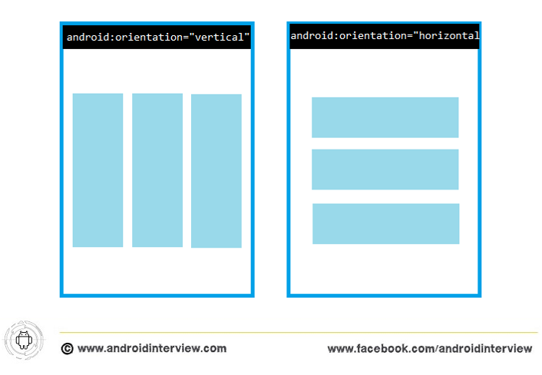
Linear Layout
Bentuk Linear Layout menempatkan komponen-komponen didalamnya secara horizontal atau vertical (menyamping atau menurun). LinearLayout memiliki atribut weight untuk masing-masing child view yang terdapat didalam LinearLayout yang berguna untuk mengontrol porsi ukuran view secara Relatif dalam sebuah ruang (space) yang tersedia.
Linear layout akan menampilkan elemen-elemen View secara garis lurus, baik vertical ataupun horizontal

Slide 16
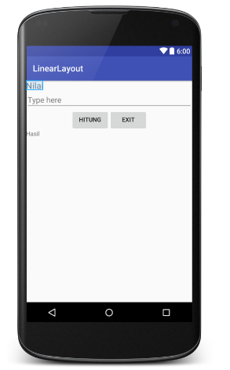
Contoh Linear Layout ke 1
Dua tombol akan saling menyamping dengan menambahkan LinearLayout di dalamnya.
Terdapat 5 Komponen, dan yang berbeda adalah letak tombol hitung dan exit yang di atur lewat linear layout

Slide 17
<?xml version="1.0" encoding="utf-8"?> <LinearLayout xmlns:android="http://schemas.android.com/apk/res/android" android:orientation="vertical" android:layout_width="fill_parent" android:layout_height="fill_parent" > <TextView android:text="Nilai" android:id="@+id/txt" android:layout_width="wrap_content" android:layout_height="wrap_content" android:textSize="20dp"> </TextView> <EditText android:text="" android:hint="Type here" android:id="@+id/txtEdit" android:layout_width="fill_parent" android:layout_height="wrap_content"> </EditText>

Slide 18
<LinearLayout android:orientation="horizontal" android:layout_width="fill_parent" android:layout_height="wrap_content" android:gravity="center_horizontal" > <Button android:text="Hitung" android:id="@+id/btn1" android:layout_width="wrap_content" android:layout_height="wrap_content"> </Button> <Button android:text="Exit" android:id="@+id/btn2" android:layout_width="wrap_content" android:layout_height="wrap_content"> </Button> </LinearLayout> <TextView android:text="Hasil" android:id="@+id/txtTampil" android:layout_width="wrap_content" android:layout_height="wrap_content" > </TextView> </LinearLayout>

Slide 19
Kelemahan Linear Layout
Menggunakan terlalu banyak Nested layout akan membuat performance aplikasi semakin lambat. Semakin banyak layout yang dibuat, semakin lama pula aplikasi untuk me-render tampilan. Cara yang lebih baik untuk membuat tata letak tidak “monoton” adalah dengan menggunakan RelativeLayout

Slide 20
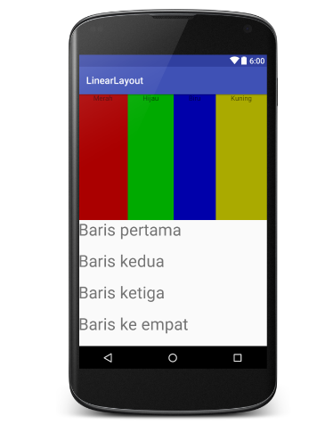
Contoh Linear Layout ke 2
Aplikasi android dibuat dari kombinasi XML dan JAVA. File xml digunakan untuk mengatur layout aplikasi dan file java berperan sebagai pusat pengendalinya
LinearLayout utama sebagai parent dengan orientation = vertical artinya berapapun
jumlah widget yang ada didalamnya akan tersusun secara vertical dari atas ke bawah.
android:orientation="vertical"
Parent LinearLayout memiliki 2 buah child :
LinearLayout1 android:id="@+id/LinearLayout1
LinearLayout2 android:id="@+id/LinearLayout2"
Karena parent LinearLayout orientationnya vertical, maka otomatis child LinearLayout1 dan LinearLayout2 tersusun secara vertical atas dan bawah.

Slide 21
LinearLayout1 memiliki 4 buah child textview berisi content :
Merah android:background="#aa0000"
Hijau android:background="#00aa00"
Biru android:background="#0000aa"
Kuning android:background="#aaaa00"
Orientasi LinerarLayout1 = horizontal sehingga efeknya 4 textview susunannya berjajar dari kiri ke kanan.
android:orientation="horizontal"
Masing-masing textview lebarnya diset wrap_content agar bisa menyesuaikan dengan panjang content didalamnya, sedangkan tingginya diset fill_parent sehingga efeknya tinggi masing-masing textview menghabiskan ruang LinearLayout1
android:layout_width="wrap_content" android:layout_height="fill_parent
Atribut gravity pada textview (baris ) mengakibatkan tulisan merah,hijau,biru dan kuning posisinya ada ditengah secara horizontal.
android:gravity="center_horizontal"

Slide 22
<?xml version="1.0" encoding="utf-8"?> <LinearLayout xmlns:android="http://schemas.android.com/apk/res/android" xmlns:tools="http://schemas.android.com/tools" android:orientation="vertical" android:layout_width="fill_parent" android:layout_height="fill_parent"> <LinearLayout android:orientation="horizontal" android:layout_width="fill_parent" android:layout_height="fill_parent" android:id="@+id/LinearLayout1" android:layout_weight="1"> <TextView android:text="Merah" android:gravity="center_horizontal" android:background="#aa0000" android:layout_height="fill_parent" android:layout_weight="1" android:layout_width="wrap_content"/> <TextView android:text="Hijau" android:gravity="center_horizontal" android:background="#00aa00" android:layout_width="wrap_content" android:layout_height="fill_parent" android:layout_weight="1"/> <TextView android:text="Biru" android:gravity="center_horizontal" android:background="#0000aa" android:layout_width="wrap_content" android:layout_height="fill_parent" android:layout_weight="1"/> <TextView android:text="Kuning" android:gravity="center_horizontal" android:background="#aaaa00" android:layout_width="wrap_content" android:layout_height="fill_parent" android:layout_weight="1"/> </LinearLayout>

Slide 23
<LinearLayout android:orientation="vertical" android:layout_width="fill_parent" android:layout_height="fill_parent" android:id="@+id/LinearLayout2" android:layout_weight="1"> <TextView android:text="Baris pertama" android:textSize="15pt" android:layout_width="fill_parent" android:layout_height="wrap_content" android:layout_weight="1"/> <TextView android:text="Baris kedua" android:textSize="15pt" android:layout_width="fill_parent" android:layout_height="wrap_content" android:layout_weight="1"/> <TextView android:text="Baris ketiga" android:textSize="15pt" android:layout_width="fill_parent" android:layout_height="wrap_content" android:layout_weight="1"/> <TextView android:text="Baris ke empat" android:textSize="15pt" android:layout_width="fill_parent" android:layout_height="wrap_content" android:layout_weight="1"/> </LinearLayout> </LinearLayout>

Slide 24
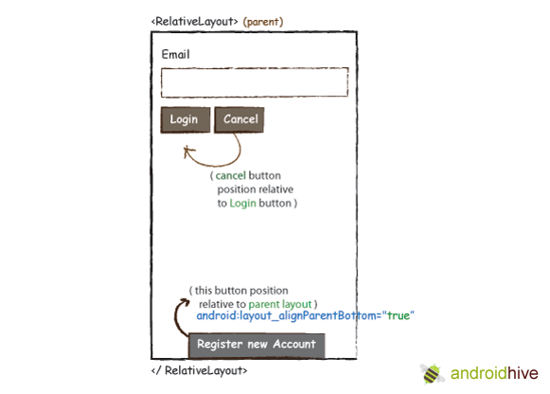
Relative Layout
Layout yang paling fleksibel dikarenakan posisi dari masing-masing komponen didalamnya dapat mengacu secara relatif pada komponen yang lainnya dan juga dapat mengacu secara relatif ke batas layar.
RelativeLayout dapat menyusun tata letak secara lebih leluasa. Posisi setiap widget bisa diatur relatif pada widget yang lainnya (dibawah, atau disamping widget sebelumnya). RelativeLayout adalah cara terbaik untuk mendesain suatu interface, karena dengan ini kita bisa mengurangi nested ViewGroup yang sering terjadi adalah nested LinearLayout).
RelativeLayout adalah sebuah layout dimana posisi dari sebuah komponen (simbol,text,dsb) letaknya bisa diatur terhadap komponen lainnya. Misalnya tombol “OK” posisinya berada dibawah “EditText”, kemudian tombol “cancel” posisinya berada di sebelah kiri tombol “OK” dan dibawah “EditText”. Intinya, saling berkaitan antara posisi satu tombol dengan yang lain.

Slide 25
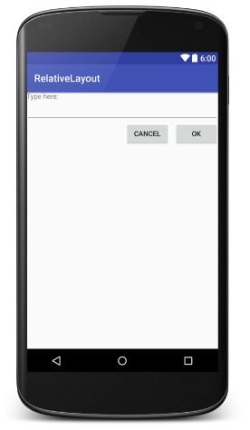
Relative Layout
RelativeLayout semua widget yang menjadi child posisinya bisa diatur secara relative terhadap komponen lainnya. Misalnya edittext ditaruh paling atas, button cancel disebelah kanan bawah edittext, sedangkan button OK dibawah editteks dan dikanan button cancel.Masing-masing widget memiliki id yang untuk atau tidak boleh sama. Id ini sebagai acuan nama widge

Slide 26
<?xml version="1.0" encoding="utf-8"?> <RelativeLayout xmlns:android="http://schemas.android.com/apk/res/android" xmlns:tools="http://schemas.android.com/tools" android:layout_width="fill_parent" android:layout_height="fill_parent" android:gravity="top"> <TextView android:id="@+id/label" android:layout_width="fill_parent" android:layout_height="wrap_content" android:text="Type here:"/> <EditText android:id="@+id/entry" android:layout_width="fill_parent" android:layout_height="wrap_content" android:layout_below="@id/label"/> <Button android:id="@+id/ok" android:layout_width="wrap_content" android:layout_height="wrap_content" android:layout_below="@id/entry" android:layout_alignParentRight="true" android:layout_marginLeft="10dip" android:text="OK" /> <Button android:layout_alignTop="@id/ok" android:text="Cancel" android:layout_height="wrap_content" android:layout_width="wrap_content" android:layout_toLeftOf="@+id/ok" android:layout_below="@+id/entry"/> </RelativeLayout>

Slide 27
Table Layout
TableLayout adalah tampilan yang disusun berdasarkan baris dan kolom. TableLayout terdiri dari beberapa TableRow. Didalam TableRow terdapat field-field terlihat sebagai kolom. TableLayout bekerja dengan baris dan kolom hingga sebuah widget atau view dapat memakai lebih dari satu kolom untuk penampilnya.
Banyaknya baris dapat ditentukan dengan memasukan widget atau view sebagai elemen anak dari elemen <TableRow>. Jumlah baris dapat ditentukan sedangkan jumlah kolom, mengikuti bergantung kebutuhan. Paling sedikit, satu kolom untuk setiap widget. Sebagai contoh, jika kita punya 3 baris, baris 1 memiliki tiga widget; baris 2 memiliki dua widget; dan baris 3 memiliki empat widget, maka, paling sedikit akan ada empat kolom disana.
Widget juga bisa memakai lebih dari satu kolom dengan menggunakan atribut layout_span

Slide 28
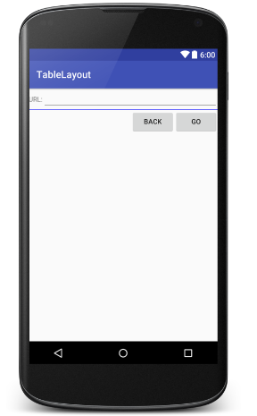
Contoh Table Layout
<?xml version="1.0" encoding="utf-8"?> <TableLayout xmlns:android="http://schemas.android.com/apk/res/android" android:layout_width="fill_parent" android:layout_height="fill_parent" android:stretchColumns="1" > <TableRow> <TextView android:text="URL:" /> <EditText android:id="@+id/entry" android:layout_span="3" /> </TableRow> <View android:layout_height="2px" android:background="#0000FF" /> <TableRow> <Button android:id="@+id/Back" android:layout_column="2" android:text="Back" /> <Button android:id="@+id/Go" android:text="Go" /> </TableRow> </TableLayout>

Slide 29
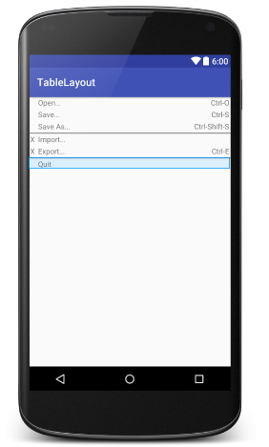
Contoh Table Layout2
<?xml version="1.0" encoding="utf-8"?> <TableLayout xmlns:android="http://schemas.android.com/apk/res/android" android:layout_width="fill_parent" android:layout_height="fill_parent" android:stretchColumns="1"> <TableRow> <TextView android:layout_column="1" android:text="Open..." android:padding="3dip" /> <TextView android:text="Ctrl-O" android:gravity="right" android:padding="3dip" /> </TableRow> <TableRow> <TextView android:layout_column="1" android:text="Save..." android:padding="3dip" /> <TextView android:text="Ctrl-S" android:gravity="right" android:padding="3dip" /> </TableRow>
android:stretchColumns,
kolom diset melebar memenuhi layar.
android:padding merupakan atribut untuk membuat jarak antara content terhadap tepi kanan kiri textview

Slide 30
<TableRow> <TextView a ndroid:layout_column="1"
android:text="Save As..." android:padding="3dip" /> <TextView android:text="Ctrl-Shift-S"
android:gravity="right" android:padding="3dip" /> </TableRow> <View android:layout_height="2dip"
android:background="#FF909090" /> <TableRow> <TextView android:text="X"
android:padding="3dip" /> <TextView android:text="Import..."
android:padding="3dip" /> </TableRow> <TableRow> <TextView android:text="X"
android:padding="3dip" /> <TextView android:text="Export..."
android:padding="3dip" /> <TextView android:text="Ctrl-E"
android:gravity="right" android:padding="3dip" /> </TableRow> <View android:layout_height="2dip“
android:background="#FF909090" /> <TableRow> <TextView android:layout_column="1"
android:text="Quit" android:padding="3dip" /> </TableRow> </TableLayout>

Slide 31
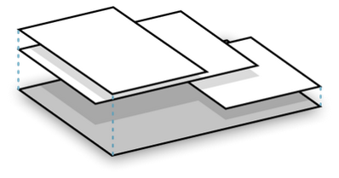
Frame Layout
Layout ini adalah layout yang paling sederhana. Layout ini akan membuat komponen yang ada didalamnya menjadi menumpuk atau saling menutupi satu dengan yang lainnya (layering). Komponen yang paling pertama pada layout ini akan berada dibawah komponen-komponen diatasnya. Frame Layout dapat memakai fragment, FrameLayout memiliki kemampuan untuk menjadi container untuk fragment-fragment didalam sebuah Activity
Berikut ilustrasi dari penggunaan FrameLayout terhadap child view yang dimiliki didalamnya.

Slide 32
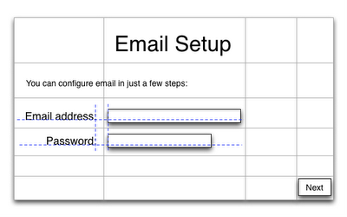
Grid Layout
Diperkenalkan pada API level 14 (Android 4.o / Ice Cream Sandwich), layout ini akan memberikan kemudahan dengan mengakomodir komponen didalamnya ke dalam bentuk Grid (Kolom dan Baris). Dalam sebuah referensi, GridLayout merupakan komponen layout yang sangat flexibel dan dapat dimanfaatkan untuk menyederhanakan pembuatan Layout UI yang bersifat kompleks dan bersarang yang terdapat di komponen Layout lainnya.

Slide 33
Kapan sebaiknya saya menggunakan masing-masing jenis Layout tersebut?
Pemahaman yang baik terhadap dasar-dasar pembangunan UI di android, pengalaman, feeling, dan mencari tahu bagaimana best practicenya. Semua tergantung latihan dan seberapa sering kita berhadapan dengan kasus-kasus melakukan transformasi UI dari bentuk mockup ke dalam bentuk kode XML di Android. Dengan membiasakan mengkode sisi UI di XML tanpa drag and drop akan mempercepat pembentukan pola pikir dan feeling kita dalam membangun dan mentransformasi UI ke dalam bentuk yang dibutuhkan.

Slide 34
Scroll View
ScrollView adalah sebuah komponen yang akan membuat komponen didalam dapat digeser (scroll) secara vertical dan horizontal. Dengan ScrollView, dimungkinkan ukuran komponen didalamnya melebihi ukuran screen. Komponen didalam scrollview hanya diperbolehkan memiliki 1 parent utama dari layout linear, relatif, frame, atau grid layout.
ScrollView membuat tampilan layout lebih panjang dari space layar. Sebagian informasi akan muncul dalam satu waktu, sisanya akan muncul jika pengguna melakukan scroll ke atas atau ke bawah

Slide 35
String Value
/res/values/strings.xml
String Resources: A string resource provides text strings for your application with optional text styling and formatting. There are three types of resources that can provide your application with strings:
String : XML resource that provides a single string.
String Array : XML resource that provides an array of strings.
Quantity Strings (Plurals) : XML resource that carries different strings for pluralization.
All strings are capable of applying some styling markup and formatting arguments.

Slide 36
Modify strings.xml
<?xml version="1.0" encoding="utf-8"?>
<resources>
<string name="hello">Hello, Android! I am a string resource!</string>
<string name="app_name">Hello, Android</string>
</resources>

Slide 37
Modify the main.xml
Let's now modify the main.xml file. Add the following <Button> element:
<?xml version="1.0" encoding="utf-8"?>
<LinearLayout xmlns:android="http://schemas.android.com/apk/res/android"
android:orientation="vertical"
android:layout_width="fill_parent"
android:layout_height="fill_parent"
>
<TextView
android:layout_width="fill_parent"
android:layout_height="wrap_content"
android:text="@string/hello"
/>
<Button
android:id="@+id/btnClickMe"
android:layout_width="fill_parent"
android:layout_height="wrap_content"
android:text="Click Me!"
/>
</LinearLayout>

Slide 38
String
A single string that can be referenced from the application or from other resource files (such as an XML layout).
Note: A string is a simple resource that is referenced using the value provided in the name attribute (not the name of the XML file). So, you can combine string resources with other simple resources in the one XML file, under one <resources> element.
file location:
res/values/filename.xml
The filename is arbitrary. The <string> element's name will be used as the resource ID.
compiled resource datatype:
Resource pointer to a String.
resource reference:
In Java: R.string.string_name
In XML:@string/string_name

Slide 39
syntax:
<?xml version="1.0" encoding="utf-8"?>
<resources><string name="string_name">text_string</string></resources>
elements:
<resources> Required. This must be the root node.
No attributes.
<string>
A string, which can include styling tags. Beware that you must escape apostrophes and quotation
marks.
attributes: name String. A name for the string. This name will be used as the resource ID.
example:
XML file saved at res/values/strings.xml:
<?xml version="1.0" encoding="utf-8"?> <resources> <string name="hello">Hello!</string>
</resources>
This layout XML applies a string to a View:
<TextView
android:layout_width="fill_parent"
android:layout_height="wrap_content“
android:text="@string/hello" />
This application code retrieves a string: String string = getString(R.string.hello);
You can use either getString(int) or getText(int) to retrieve a string. getText(int) will retain any rich text styling applied to the string.

Slide 40
String & R.java
Contoh stringnya pada file strings.xml di folder /res/values
<?xml version="1.0" encoding="utf-8"?>
<resources>
<string name="hello">Hello World, This My First Droid App</string>
<string name="app_name">Droid Catatan #1</string>
</resources>
string diatas akan menggenarate pada R.java menjadi
/* AUTO-GENERATED FILE. DO NOT MODIFY.
* This class was automatically generated by the aapt tool from the resource data it found. It should not be modified by hand.*/
package com.latihan;
public final class R {
public static final class attr {}
public static final class drawable {public static final int icon=0x7f020000;}
public static final class layout {public static final int main=0x7f030000;}
public static final class string {public static final int app_name=0x7f040001;
public static final int hello=0x7f040000;}
}

Slide 41
Memanggil string
<?xml version="1.0" encoding="utf-8"?>
<LinearLayout xmlns:android="http://schemas.android.com/apk/res/android"
android:orientation="vertical"
android:layout_width="fill_parent“
android:layout_height="fill_parent">
<TextView
android:layout_width="fill_parent"
android:layout_height="wrap_content"
android:text="@string/hello"/>
</LinearLayout>
Definisi string dan value atau isi string dalam file strings.xml, secara otomatis, Android tools akan men-generate file R.java dengan penambahan sintaks berikut:
public static final class string {
public static final int app_name=0x7f040001;
public static final int hello=0x7f040000;}
Sehingga, untuk menampilkannya pada main.xml, kita hanya perlu memanggil
konstanta yang ada pada R.java dengan perintah: android:text="@string/hello"

Slide 42
Menambah Button
<?xml version="1.0" encoding="utf-8"?>
<LinearLayout xmlns:android="http://schemas.android.com/apk/res/android"
android:orientation="vertical"
android:layout_width="fill_parent"
android:layout_height="fill_parent" >
<Button
android:text="Exit"
android:id="@+id/btn1"
android:layout_width="wrap_content"
android:layout_height="wrap_content">
</Button>
<Button
android:text=“@string/btn1Text"
android:id="@+id/btn2"
android:layout_width="wrap_content"
android:layout_height="wrap_content">
</Button>
</LinearLayout>
Dua Cara:
Label tombol dapat di isi lewat text: android:text="Exit“
Mendaftarkan string valuenya pada strings.xml dengan menambahkan sintaks ini: <string name="btn1Text">Exit</string>
Cara memakainya
android:text="@string/btn1Text"

Slide 43
Memberikan Aksi Pada Button
Pemberian aksi kepada button dilakukan di class activity dan melibatkan class interface OnClickListener. Kelas OnClickListener digunakan untuk memberikan umpan balik yang diminta ketika sebuah view di-klik.
public class MainActivity extends AppCompatActivity {
Button btnExit;Button btnGanti;
@Override
public void onCreate(Bundle savedInstanceState) {
super.onCreate(savedInstanceState);
setContentView(R.layout.main);
btnExit = (Button) findViewById(R.id.btn1);
btnGanti = (Button) findViewById(R.id.btn2);
btnExit.setOnClickListener(this);}
btnExit.setOnClickListener(new View.OnClickListener() {
@Override
public void onClick(View v) {
{if (v == btnExit){finish();}
});
}
}
Terdapat dua button dengan ID
android:id="@+id/btn1"
android:id="@+id/btn2"
Secara otomatis, Android tools membuat konstantanya pada class R.java, sehingga pada file tersebut, akan ada penambahan sintaks ini:
public static final class id {
public static final int btn1=0x7f050000;
public static final int btn2=0x7f050001;
}
Sehingga pada instansiasi Button di dalam class activity, memanggil id button
yang sudah ada pada class R.java
(ex: R.id.btn1).

Slide 44
EditText
File strings.xml
<?xml version="1.0" encoding="utf-8"?>
<resources>
<string name=“isinya">Type here</string>
<string name="strBtn1">Tampilkan</string>
</resources>
File MainActivity.xml
<?xml version="1.0" encoding="utf-8"?>
<LinearLayout xmlns:android="http://schemas.android.com/apk/res/android"
android:orientation="vertical"
android:layout_width="fill_parent"
android:layout_height="fill_parent"
android:gravity="center_horizontal">
<EditText android:text=“@string/isinya"
android:id="@+id/txtEdit"
android:layout_width="fill_parent"
android:layout_height="wrap_content"></EditText>
<Button android:text="@string/strBtn1"
android:id="@+id/btn1"
android:layout_width="wrap_content"
android:layout_height="wrap_content"></Button>
</LinearLayout>
android:gravity
Digunakan untuk mengatur bagaimana suatu content dalam sebuah object
ditempatkan secara X dan Y axis di dalam object itu sendiri. Value ini bisa diisi satu
atau lebih (dipisahkan dengan “|”) dari konstanta-konstanta yang disediakan untuk
gravity.

Slide 45
CheckBox
File MainActivity.xml
<?xml version="1.0" encoding="utf-8"?>
<LinearLayout xmlns:android="http://schemas.android.com/apk/res/android"
android:orientation="vertical"
android:layout_width="fill_parent"
android:layout_height="fill_parent"
>
<TextView
android:layout_width="fill_parent"
android:layout_height="wrap_content"
android:text="@string/hello"
/>
<CheckBox
android:id="@+id/cb1"
android:layout_width="wrap_content"
android:layout_height="wrap_content"
android:text="@string/check1"
/>
</LinearLayout>
File strings.xml
<?xml version="1.0" encoding="utf-8"?>
<resources>
<string name="hello">Please check item you choose</string>
<string name="app_name">Demo CheckBox</string>
<string name="check1">Item 1</string>
</resources>

Slide 46
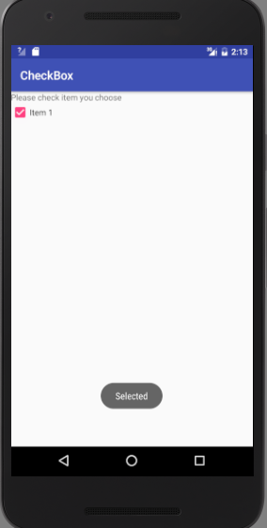
Memberikan Aksi Pada CheckBox
public class MainActivity extends AppCompatActivity {
CheckBox cb;
@Override
protected void onCreate(Bundle savedInstanceState) {
super.onCreate(savedInstanceState);
setContentView(R.layout.activity_main);
cb = (CheckBox) findViewById(R.id.cb1);
cb.setOnClickListener(new View.OnClickListener() {
@Override
public void onClick(View v) {
if (((CheckBox) v).isChecked()) {
Toast.makeText(MainActivity.this, Selected",Toast.LENGTH_SHORT).show();}
else { Toast.makeText(MainActivity.this, "Not selected",Toast.LENGTH_SHORT).show(); }
}
});
}
}
Ketika CheckBox dipilih, akan
memunculkan pesan “Selected”, ketika CheckBox di-unchecked, akan memunculkan pesan “Not
selected”

Slide 47
RadioButton
Widget RadioButton menyediakan dua pernyataan berupa cecked atau unchecked. hanya bisa dipilih salah satu saja dari item yang disediakan. Biasanya, RadioButton digunakan bersamaan dengan RadioGroup. ini digunakan untuk membatasi
pilihan pada RadioButton sehingga hanya bisa dipilih satu saja.
File strings.xml
<?xml version="1.0" encoding="utf-8"?>
<resources>
<string name="app_name">Demo RadioButton</string>
<string name="btnText">Exit</string>
<string name="strRd1">Red</string>
<string name="strRd2">Green</string>
<string name="strRd3">Blue</string>
</resources>

Slide 48
RadioButton
File MainActivity.xml
<?xml version="1.0" encoding="utf-8"?>
<LinearLayout xmlns:android="http://schemas.android.com/apk/res/android"
android:layout_width="fill_parent"
android:layout_height="fill_parent"
android:orientation="vertical" >
<RadioGroup android:id="@+id/RadioGroup01"
android:layout_width="wrap_content"
android:layout_height="wrap_content"
android:orientation="horizontal"
android:gravity="center_horizontal">
<RadioButton >
android:text="@string/strRd1"
android:id="@+id/rdb1"
android:layout_width="wrap_content"
android:layout_height="wrap_content">
</RadioButton>
<RadioButton
android:text="Green"
android:id="@+id/rdb2"
android:layout_width="wrap_content"
android:layout_height="wrap_content">
</RadioButton>
<RadioButton
android:text="Blue"
android:id="@+id/rdb3"
android:layout_width="wrap_content"
android:layout_height="wrap_content">
</RadioButton>
</RadioGroup>
<Button
android:layout_width="wrap_content"
android:layout_height="wrap_content"
android:id="@+id/btnProses"
android:text="@string/btnText">
</Button>
</LinearLayout>

Slide 49
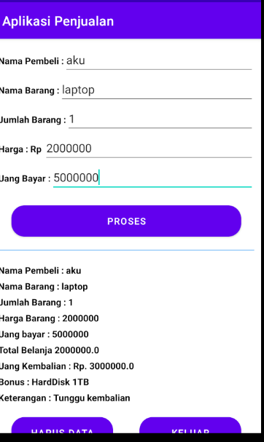
Studi Kasus Aplikasi Penjualan
<?xml version="1.0" encoding="utf-8"?> <ScrollView xmlns:android="http://schemas.android.com/apk/res/android" xmlns:app="http://schemas.android.com/apk/res-auto" xmlns:tools="http://schemas.android.com/tools" android:layout_width="match_parent" android:layout_height="match_parent" tools:context=".MainActivity"> <LinearLayout android:layout_width="match_parent" android:layout_height="wrap_content" android:orientation="vertical" android:padding="10dp"> <LinearLayout android:layout_width="match_parent" android:layout_height="wrap_content" android:orientation="horizontal"> <TextView android:layout_width="wrap_content" android:layout_height="wrap_content" android:text="Nama Pembeli :" android:textColor="@android:color/black" android:textStyle="bold" /> <EditText android:id="@+id/etNamaPelanggan" android:layout_width="match_parent" android:layout_height="wrap_content" android:imeOptions="actionNext" /> </LinearLayout>

Slide 50
Studi Kasus Aplikasi Penjualan
<Button android:id="@+id/btnProses" android:layout_width="match_parent" android:layout_height="wrap_content" android:layout_margin="20dp" android:background="@drawable/bg_button" android:text="Proses" android:textColor="@android:color/white" /> <View android:layout_width="match_parent" android:layout_height="1dp" android:background="@color/colorPrimary" /> <TextView android:id="@+id/tvNamaPembeli" android:layout_width="wrap_content" android:layout_height="wrap_content" android:layout_marginTop="20dp" android:textColor="@android:color/black" android:textStyle="bold" /> <TextView android:id="@+id/tvNamaBarang" android:layout_width="wrap_content" android:layout_height="wrap_content" android:layout_marginTop="5dp" android:textColor="@android:color/black" android:textStyle="bold" /> <TextView android:id="@+id/tvJmlBarang" android:layout_width="wrap_content" android:layout_height="wrap_content" android:layout_marginTop="5dp" android:textColor="@android:color/black" android:textStyle="bold" /> <TextView android:id="@+id/tvHarga" android:layout_width="wrap_content" android:layout_height="wrap_content" android:layout_marginTop="5dp" android:textColor="@android:color/black" android:textStyle="bold" />
<LinearLayout android:layout_width="match_parent" android:layout_height="wrap_content" android:orientation="horizontal"> <TextView android:layout_width="wrap_content" android:layout_height="wrap_content" android:text="Nama Barang :" android:textColor="@android:color/black" android:textStyle="bold" /> <EditText android:id="@+id/etNamaBarang" android:layout_width="match_parent" android:layout_height="wrap_content" android:imeOptions="actionNext" /> </LinearLayout> <LinearLayout android:layout_width="match_parent" android:layout_height="wrap_content" android:orientation="horizontal"> <TextView android:layout_width="wrap_content" android:layout_height="wrap_content" android:text="Jumlah Barang :" android:textColor="@android:color/black" android:textStyle="bold" /> <EditText android:id="@+id/etJmlBarang" android:layout_width="match_parent" android:layout_height="wrap_content" android:imeOptions="actionNext" android:inputType="number" /> </LinearLayout>
<LinearLayout android:layout_width="match_parent" android:layout_height="wrap_content" android:orientation="horizontal"> <TextView android:layout_width="wrap_content" android:layout_height="wrap_content" android:text="Harga : Rp " android:textColor="@android:color/black" android:textStyle="bold" /> <EditText android:id="@+id/etHarga" android:layout_width="match_parent" android:layout_height="wrap_content" android:imeOptions="actionNext" android:inputType="number" /> </LinearLayout> <LinearLayout android:layout_width="match_parent" android:layout_height="wrap_content" android:orientation="horizontal"> <TextView android:layout_width="wrap_content" android:layout_height="wrap_content" android:text="Uang Bayar :" android:textColor="@android:color/black" android:textStyle="bold" /> <EditText android:id="@+id/etJmlUang" android:layout_width="match_parent" android:layout_height="wrap_content" android:imeOptions="actionNext" android:inputType="number" /> </LinearLayout>

Slide 51
Studi Kasus Aplikasi Penjualan
<TextView android:id="@+id/tvUangBayar" android:layout_width="wrap_content" android:layout_height="wrap_content" android:layout_marginTop="5dp" android:textColor="@android:color/black" android:textStyle="bold" /> <TextView android:id="@+id/tvTotal" android:layout_width="wrap_content" android:layout_height="wrap_content" android:layout_marginTop="5dp" android:textColor="@android:color/black" android:textStyle="bold" /> <TextView android:id="@+id/tvKembalian" android:layout_width="wrap_content" android:layout_height="wrap_content" android:layout_marginTop="5dp" android:textColor="@android:color/black" android:textStyle="bold" /> <TextView android:id="@+id/tvBonus" android:layout_width="wrap_content" android:layout_height="wrap_content" android:layout_marginTop="5dp" android:textColor="@android:color/black" android:textStyle="bold" /> <TextView android:id="@+id/tvKeterangan" android:layout_width="wrap_content" android:layout_height="wrap_content" android:layout_marginTop="5dp" android:textColor="@android:color/black" android:textStyle="bold" />
<LinearLayout android:layout_width="match_parent" android:layout_height="wrap_content" android:orientation="horizontal"> <Button android:id="@+id/btnHapus" android:layout_width="match_parent" android:layout_height="wrap_content" android:layout_margin="20dp" android:layout_weight="1" android:background="@drawable/bg_button" android:text="Hapus Data" android:textColor="@android:color/white" /> <Button android:id="@+id/btnKeluar" android:layout_width="match_parent" android:layout_height="wrap_content" android:layout_margin="20dp" android:layout_weight="1" android:background="@drawable/bg_button" android:text="Keluar" android:textColor="@android:color/white" /> </LinearLayout> </LinearLayout> </ScrollView>

Slide 52
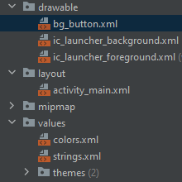
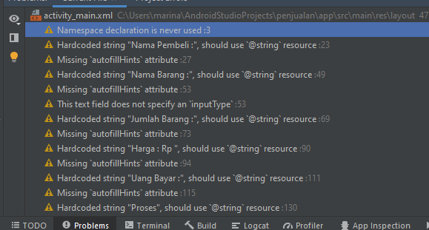
Studi Kasus Aplikasi Penjualan
<?xml version="1.0" encoding="utf-8"?> <shape android:shape="rectangle" xmlns:android="http://schemas.android.com/apk/res/android"> <solid android:color="@color/colorPrimary" /> <corners android:radius="20dp" /> </shape>
Perbaiki sesuai saran dari android studio untuk best practice

